Slide 1
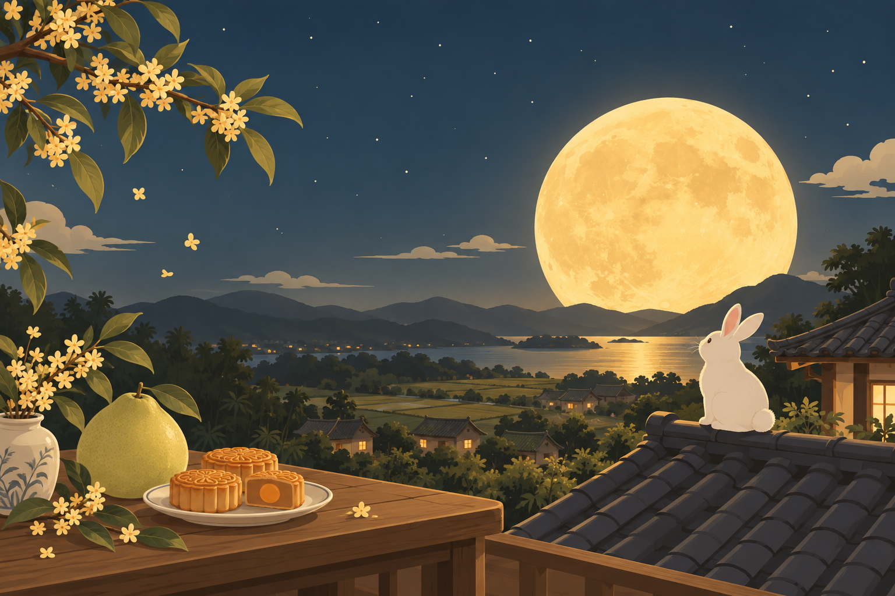
中秋節教案大集合
月亮・月餅・玉兔・后羿・柚子・烤肉・懷舊 七個單元自由組合
教案設計：施昱廷 職能治療師

Slide 2

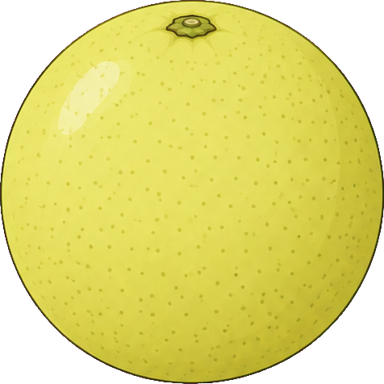
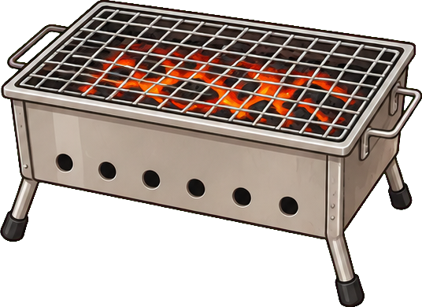
中秋節，你會想到什麼？
月娘
柚子
烤肉
暖身
教案設計：施昱廷 職能治療師
Notes:
先不要秀圖，讓長輩自由講；講不出來再一張一張秀提示圖。台語可問：「中秋節，你想到啥物？」

Slide 3
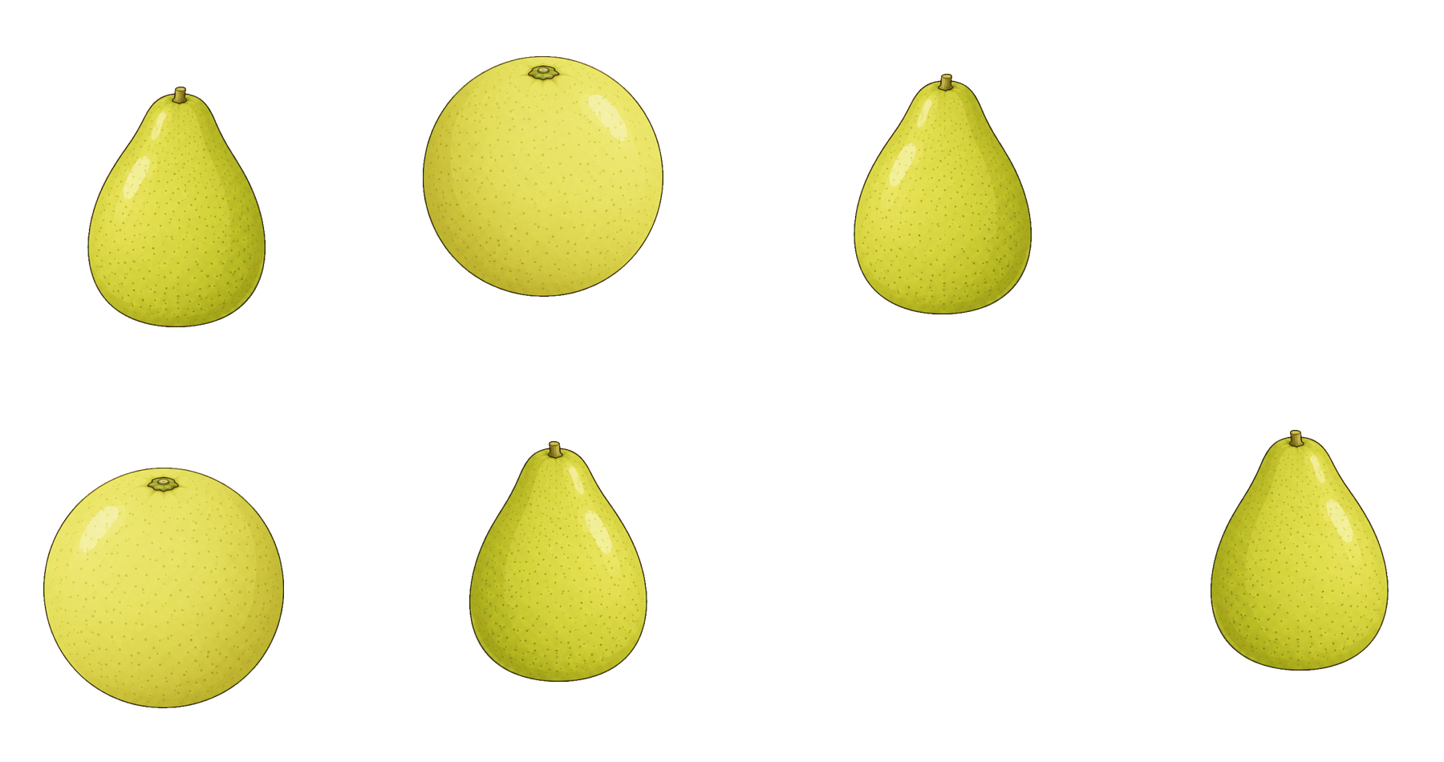
桌上有幾顆柚子？
單元五 柚子數一數
教案設計：施昱廷 職能治療師
Notes:
第 1 級：6 顆柚子（有大有小，文旦和白柚都算柚子）。

Slide 4
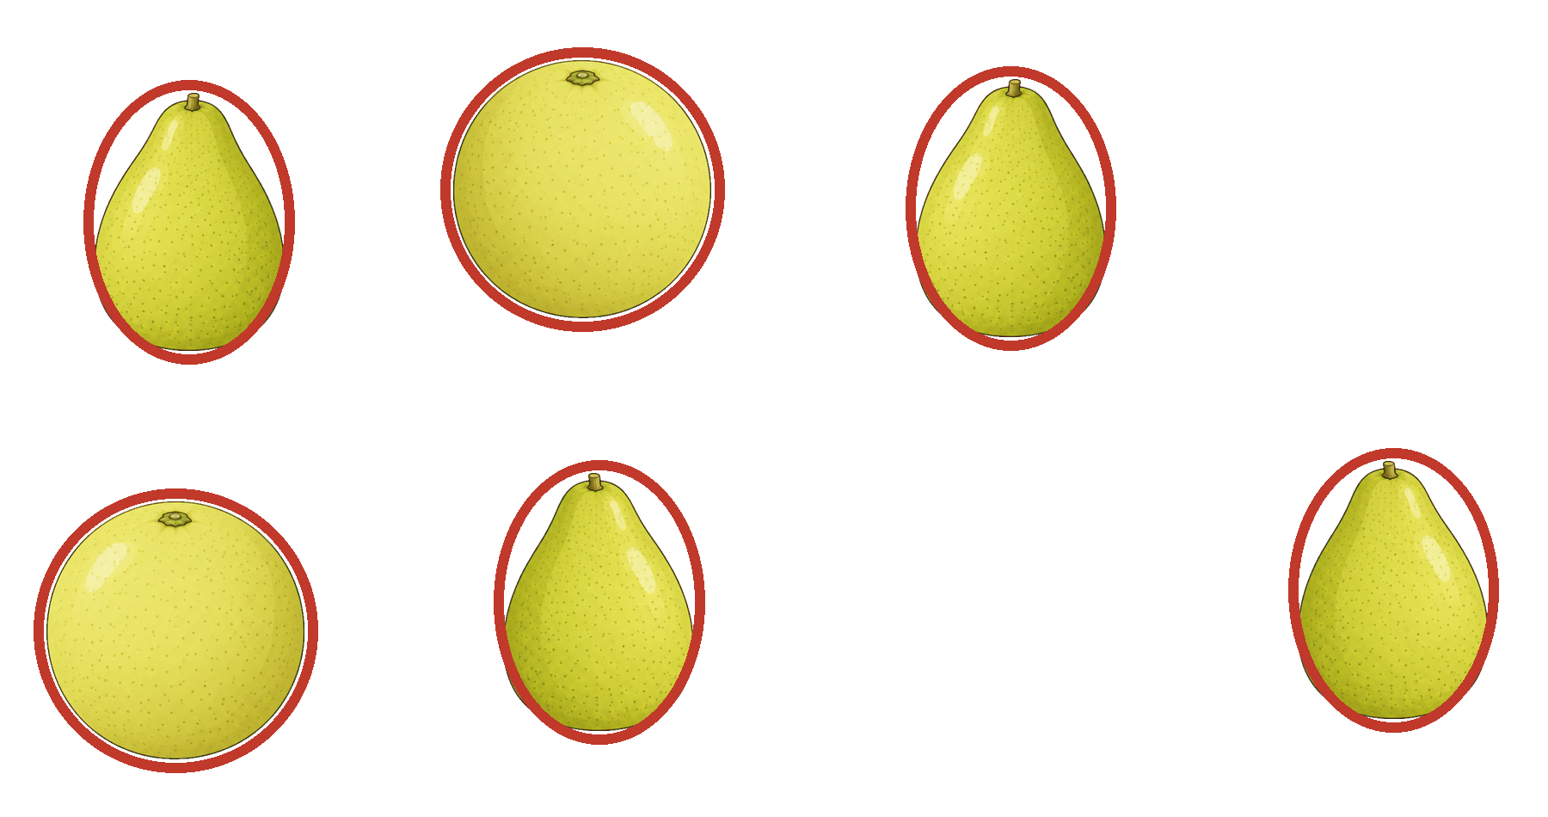
桌上有幾顆柚子？
答案：6 顆（4 顆文旦＋2 顆白柚）
單元五 柚子數一數
教案設計：施昱廷 職能治療師

Slide 5
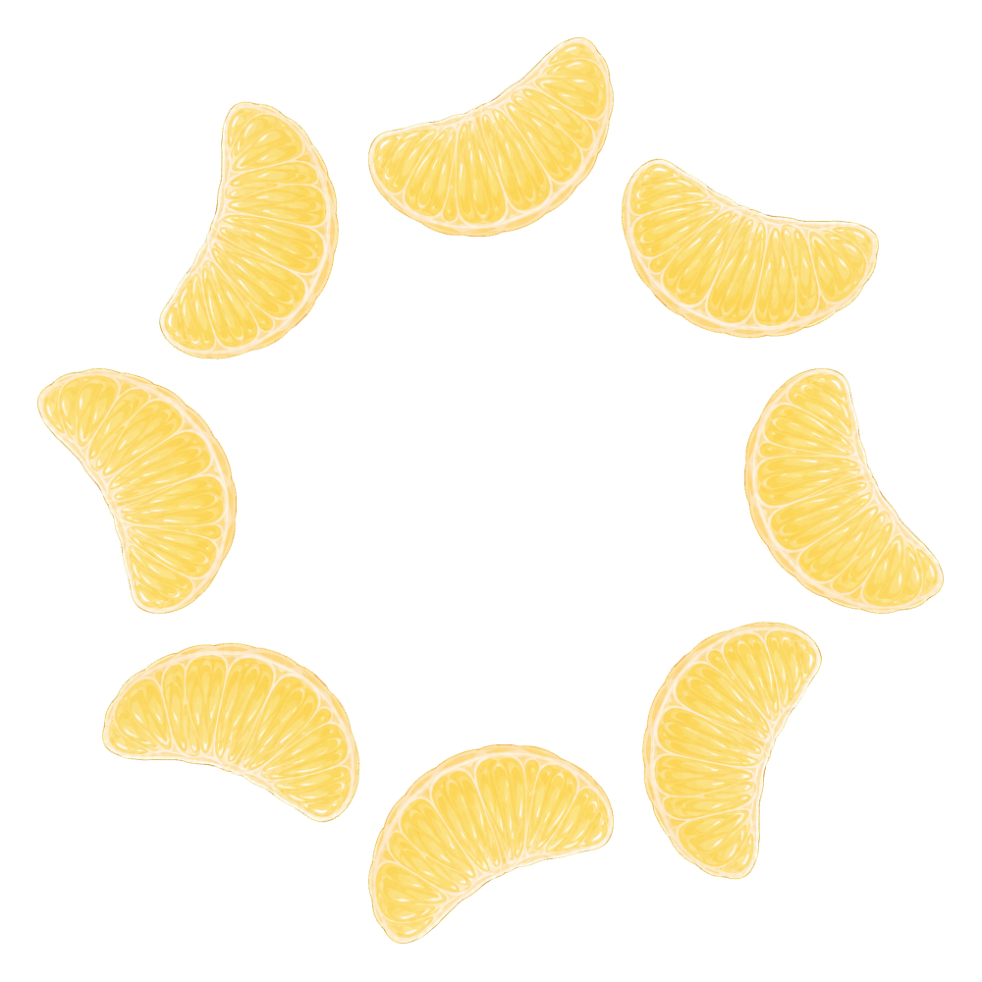
柚子剝開，有幾瓣？
單元五 柚子數一數
教案設計：施昱廷 職能治療師
Notes:
第 2 級：剝開的柚子有幾瓣？請長輩繞一圈數，記得從哪一瓣開始。

Slide 6
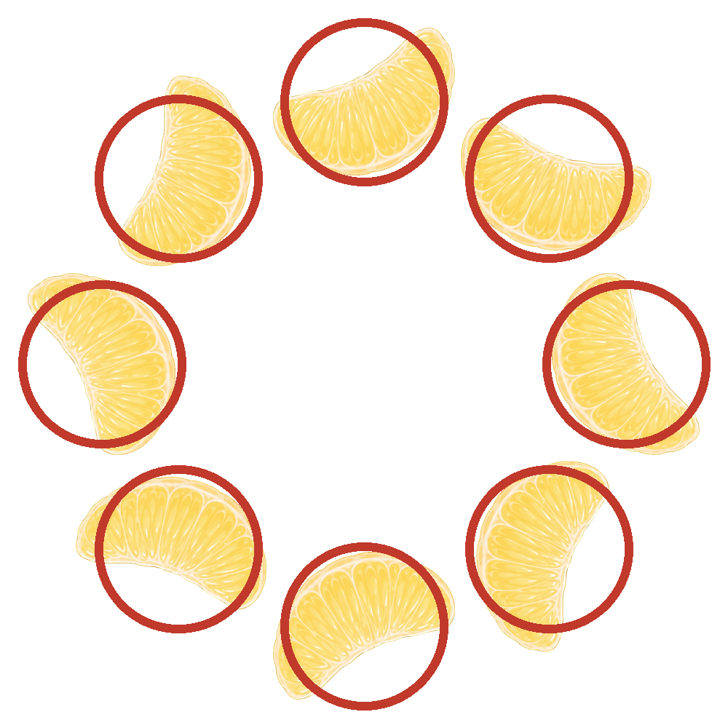
柚子剝開，有幾瓣？
答案：8 瓣
單元五 柚子數一數
教案設計：施昱廷 職能治療師

Slide 7
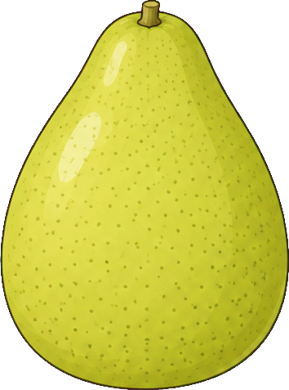
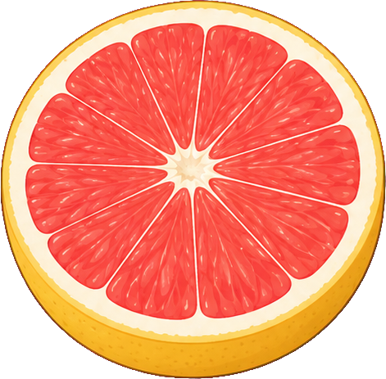
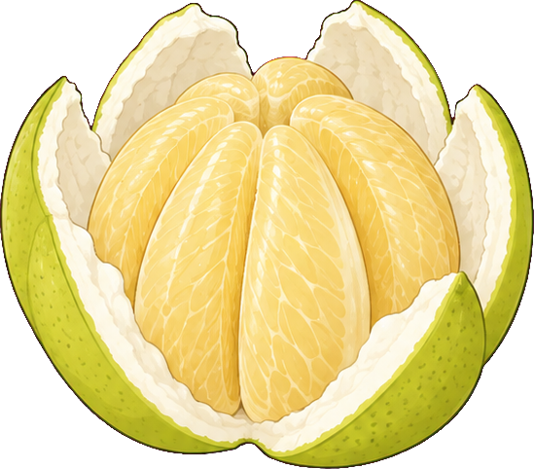
柚子家族：哪一個不是柚子？
甲
乙
丙
丁
單元五 柚子數一數
教案設計：施昱廷 職能治療師
Notes:
三個是柚子（文旦、白柚、剝開的柚子），一個是葡萄柚（切開紅紅的）。答完再教：文旦尖尖小小、白柚圓圓大大。

Slide 8
柚子家族：哪一個不是柚子？
甲 文旦
乙 白柚
丙 葡萄柚
丁 剝開的柚子
答案：丙 葡萄柚 ｜文旦：尖尖小小、皮薄 白柚：圓圓大大、皮厚
單元五 柚子數一數
教案設計：施昱廷 職能治療師

Slide 9
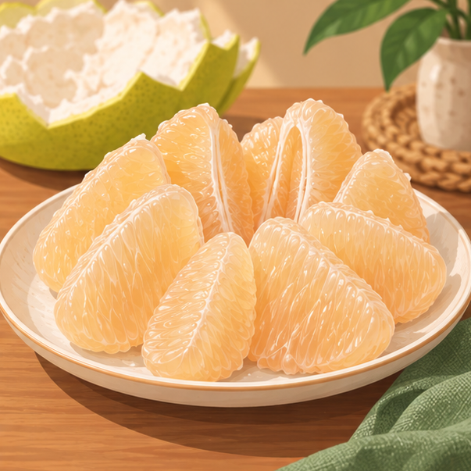
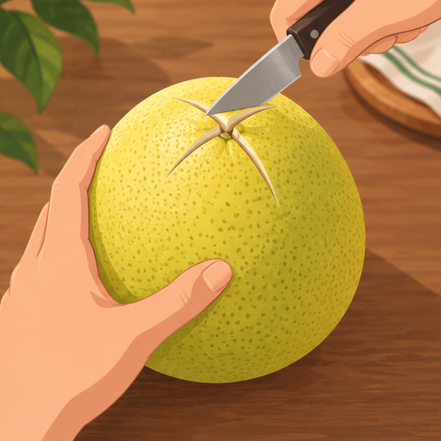
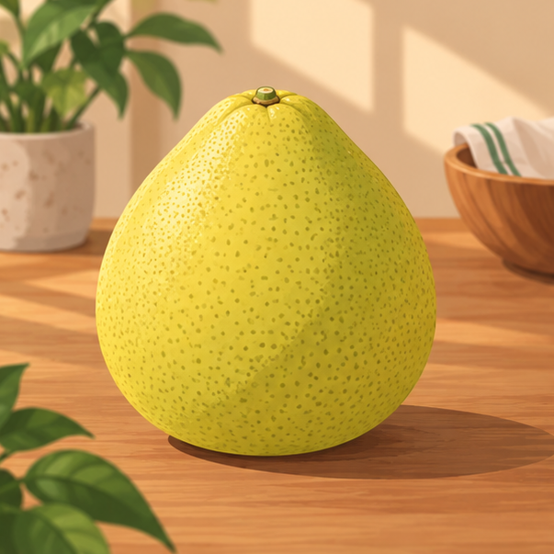
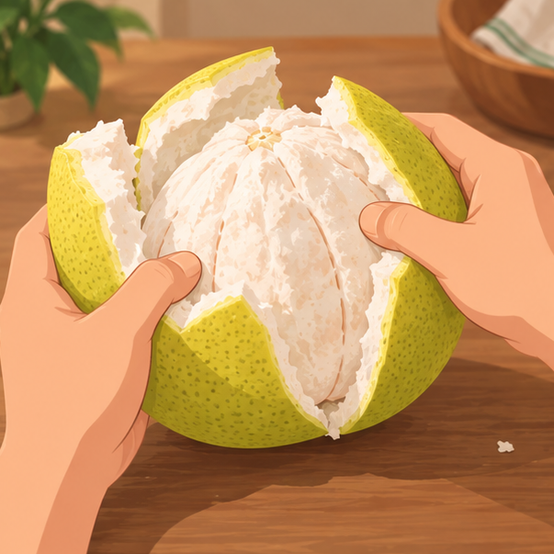
剝柚子的步驟，排排看
甲
乙
丙
丁
單元五 柚子數一數
教案設計：施昱廷 職能治療師
Notes:
步驟排序：先請長輩說每張在做什麼，再排。有真柚子的話，排完就實際剝一顆。

Slide 10
剝柚子的步驟，排排看
① 拿一顆柚子
② 頂端劃十字
③ 把皮剝下來
④ 分成一瓣一瓣
答案：丙 → 乙 → 丁 → 甲
單元五 柚子數一數
教案設計：施昱廷 職能治療師

Slide 11



中秋節的月亮是哪一個？
甲
乙
丙
丁
單元一 月亮變變變
教案設計：施昱廷 職能治療師
Notes:
四個選項只有一個是中秋節的月亮。長輩答「圓的」即可，再追問：「為什麼中秋節的月亮是圓的？」（農曆十五）

Slide 12
中秋節的月亮是哪一個？
甲
乙
丙
丁
答案：乙 滿月（農曆十五，月亮最圓）；丁是太陽，不是月亮喔！
單元一 月亮變變變
教案設計：施昱廷 職能治療師

Slide 13

月亮長大了：從最細排到最圓
甲
乙
丙
丁
單元一 月亮變變變
教案設計：施昱廷 職能治療師
Notes:
先問「哪一個最細？」再問「再來呢？」一次排一張。做不到時只留甲乙丙三張。

Slide 14
月亮長大了：從最細排到最圓
① 眉月
② 半月
③ 凸月
④ 滿月
答案：乙 → 丁 → 丙 → 甲 （月亮一天一天長大，到十五最圓）
單元一 月亮變變變
教案設計：施昱廷 職能治療師

Slide 15

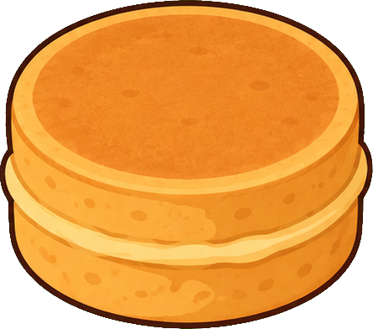
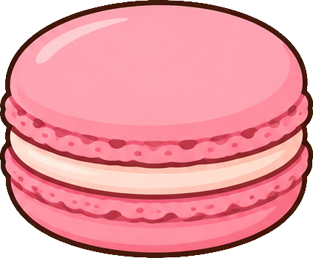
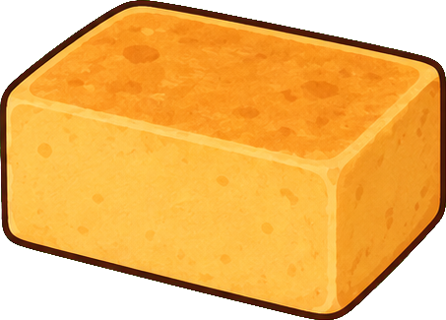
哪一個是月餅？
甲
乙
丙
丁
單元二 月餅大不同
教案設計：施昱廷 職能治療師
Notes:
四個都是圓圓的甜點，只有一個是月餅。答完追問：「其他三個叫什麼？」（馬卡龍、鳳梨酥、車輪餅）

Slide 16
哪一個是月餅？
甲 馬卡龍
乙 月餅
丙 車輪餅
丁 鳳梨酥
答案：乙 廣式月餅（上面有花紋）
單元二 月餅大不同
教案設計：施昱廷 職能治療師

Slide 17
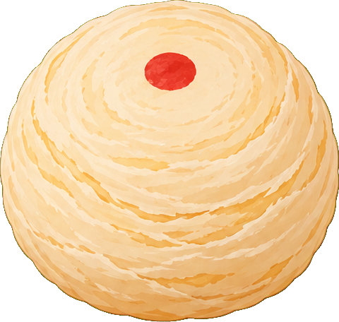
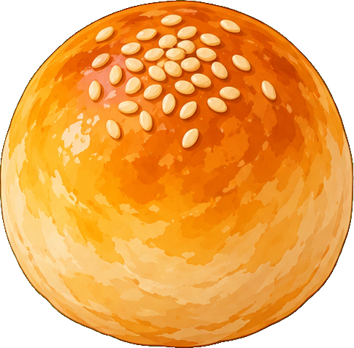
月餅家族：你吃過哪一種？
廣式月餅
台式綠豆椪
蛋黃酥
鳳梨酥
單元二 月餅大不同
教案設計：施昱廷 職能治療師
Notes:
命名＋懷舊：一張一張秀，問「這是什麼？」「你吃過嗎？」「喜歡哪一種？」台式綠豆椪早年是中秋最常見的。

Slide 18

月餅切一切：算算看有幾塊？
一個月餅切一切，有幾塊？
兩個月餅切一切，共幾塊？
單元二 月餅大不同
教案設計：施昱廷 職能治療師
Notes:
先問左邊：一個月餅切成幾塊？（4）再問右邊：兩個月餅共幾塊？（8）升階：8 塊分給 4 個人，每人幾塊？

Slide 19
月餅切一切：算算看有幾塊？
一個月餅切一切，有幾塊？
兩個月餅切一切，共幾塊？
4 塊
4 ＋ 4 ＝ 8 塊
單元二 月餅大不同
教案設計：施昱廷 職能治療師

Slide 20
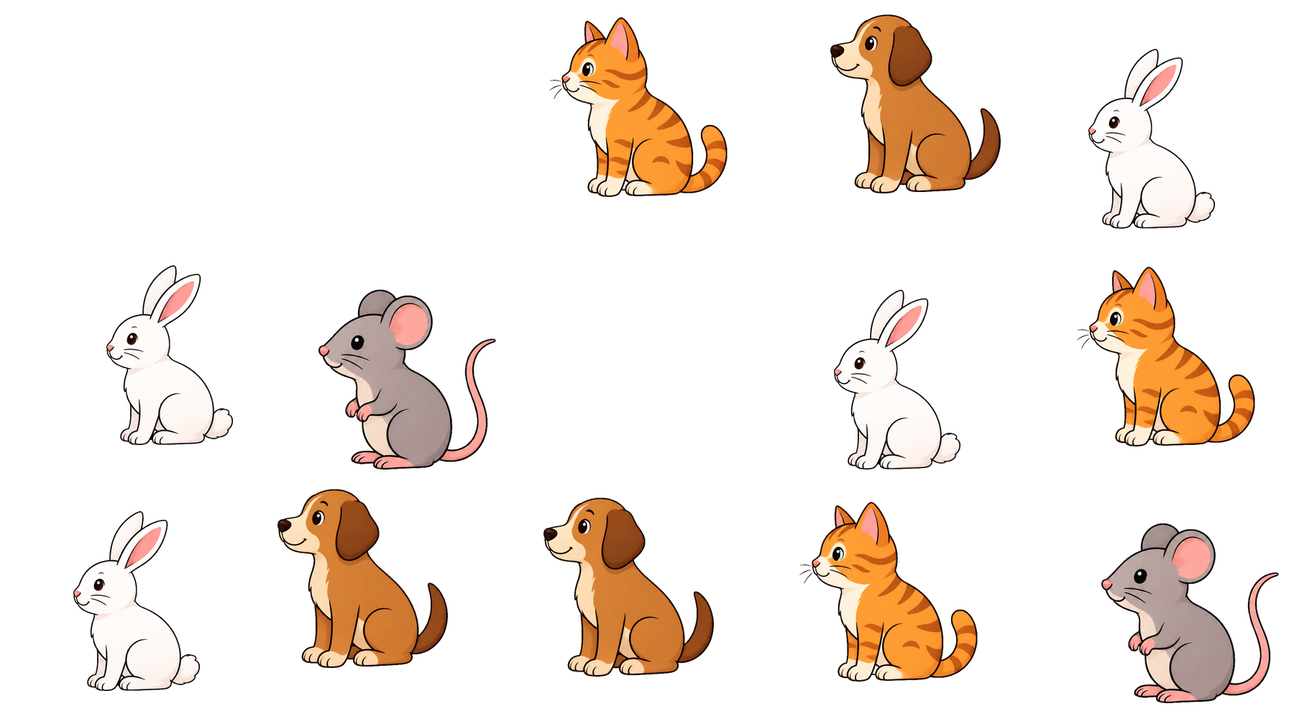
哪些是兔子？（第 1 級）
單元三 玉兔找找看
教案設計：施昱廷 職能治療師
Notes:
第 1 級：12 隻動物，找出 4 隻兔子。請長輩用手指，或用雷射筆點。

Slide 21
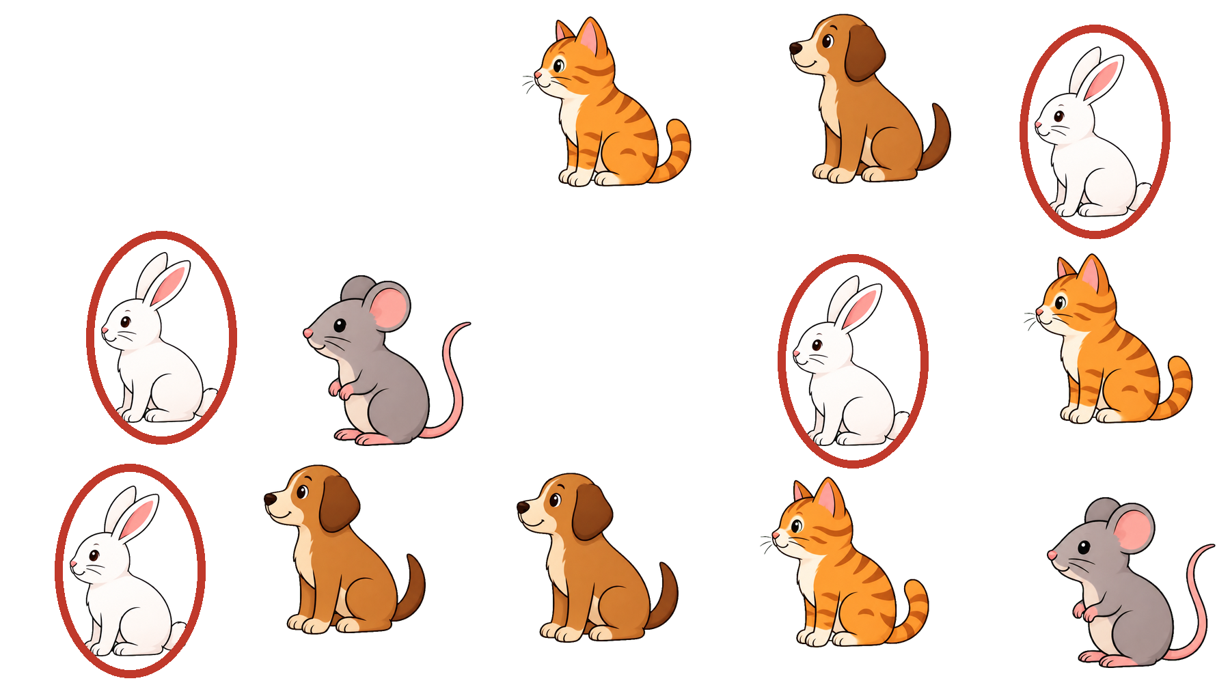
哪些是兔子？（第 1 級）
答案：4 隻兔子（耳朵長長的就是牠）
單元三 玉兔找找看
教案設計：施昱廷 職能治療師

Slide 22
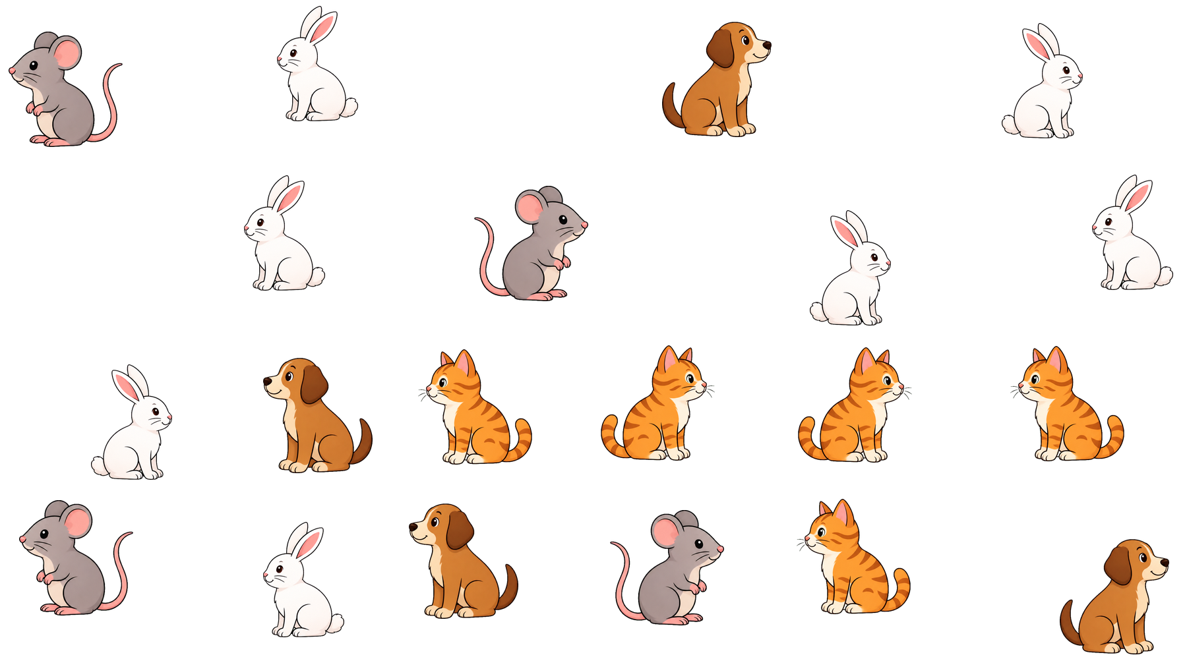
月亮上有幾隻兔子？（第 2 級）
單元三 玉兔找找看
教案設計：施昱廷 職能治療師
Notes:
第 2 級：20 隻、有左有右、比較小。請長輩數兔子有幾隻；數錯不要直接糾正，請他再數一次或一排一排數。

Slide 23
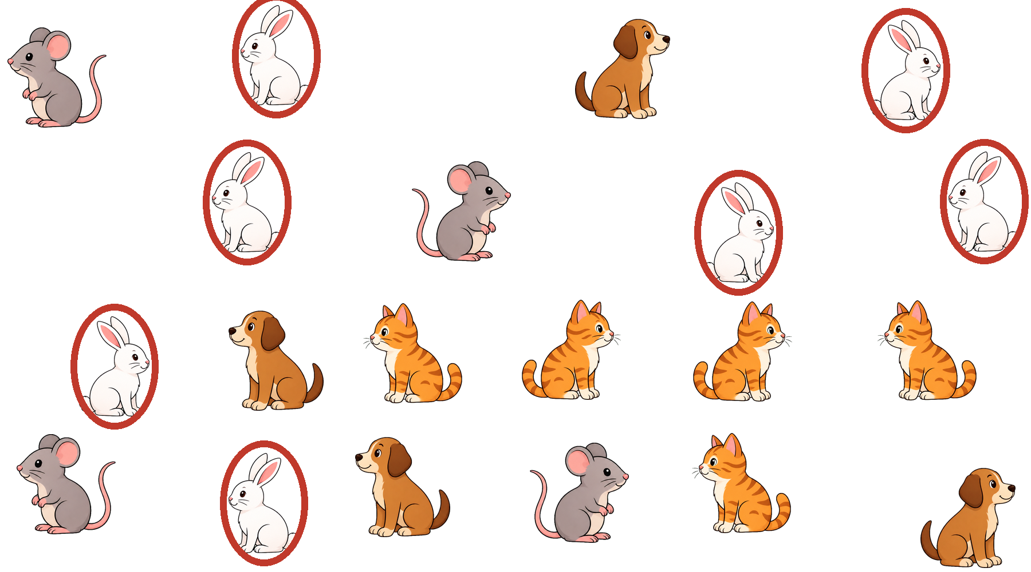
月亮上有幾隻兔子？（第 2 級）
答案：7 隻
單元三 玉兔找找看
教案設計：施昱廷 職能治療師

Slide 24
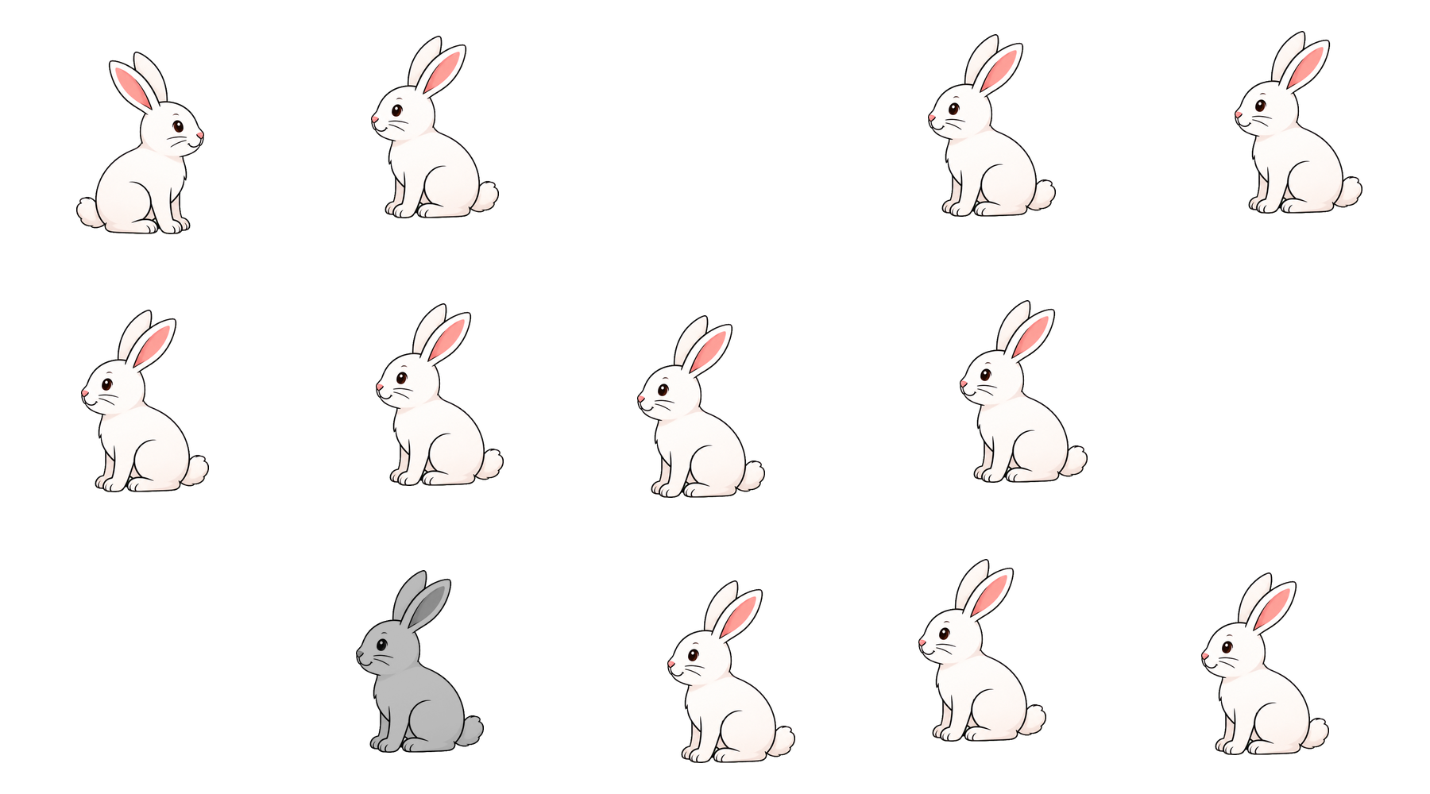
哪兩隻兔子不一樣？（第 3 級）
單元三 玉兔找找看
教案設計：施昱廷 職能治療師
Notes:
第 3 級：找不同。12 隻兔子裡有兩隻不一樣：一隻顏色不同（灰的）、一隻面向另一邊。先找顏色，再找方向。

Slide 25
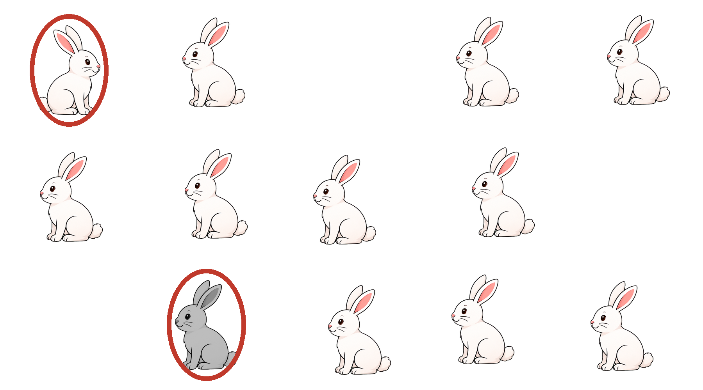
哪兩隻兔子不一樣？（第 3 級）
答案：一隻灰色的、一隻面向右邊的
單元三 玉兔找找看
教案設計：施昱廷 職能治療師

Slide 26
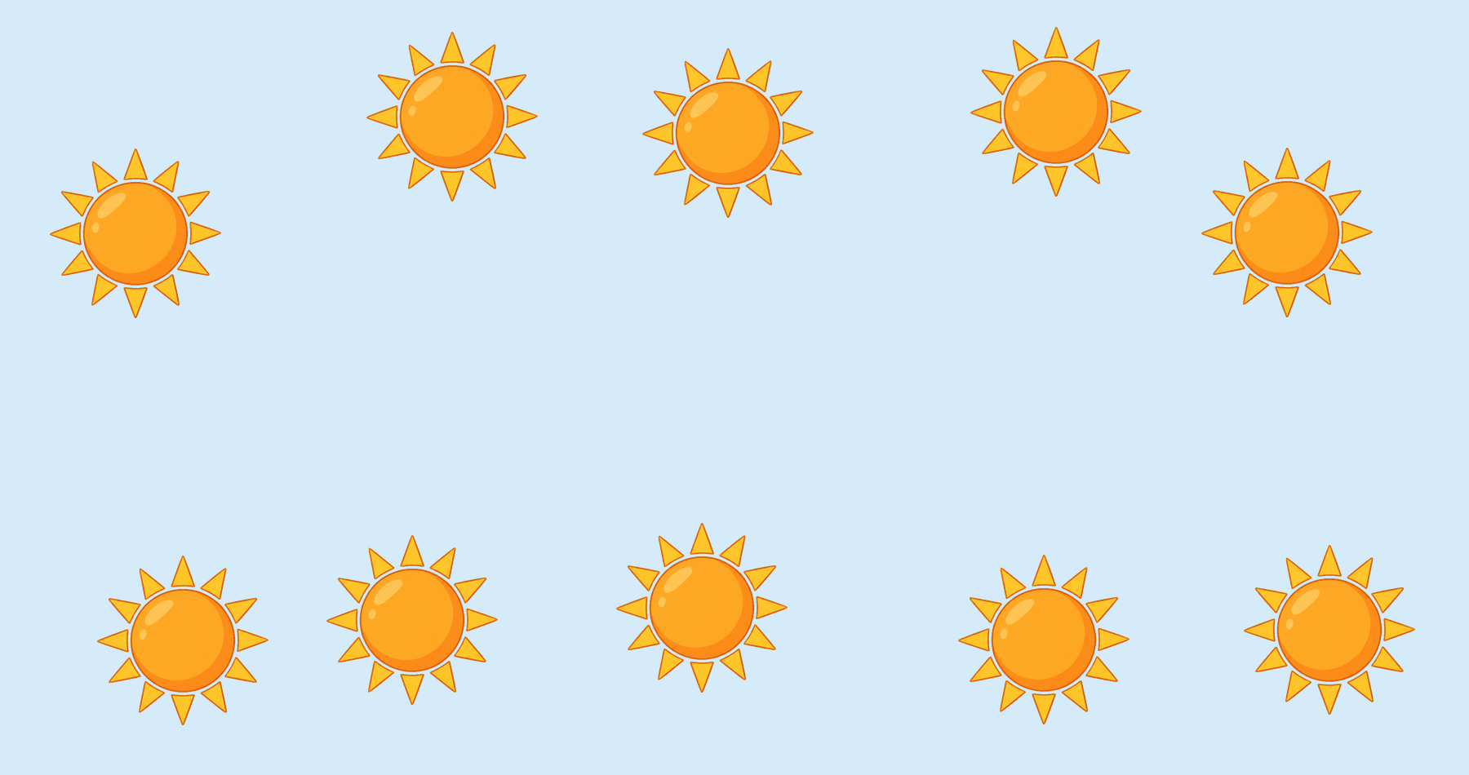
很久以前，天上有幾個太陽？
單元四 后羿射日
教案設計：施昱廷 職能治療師
Notes:
先講故事開頭：「很久以前天上有很多太陽，熱得莊稼都枯了。」再問：天上有幾個太陽？

Slide 27
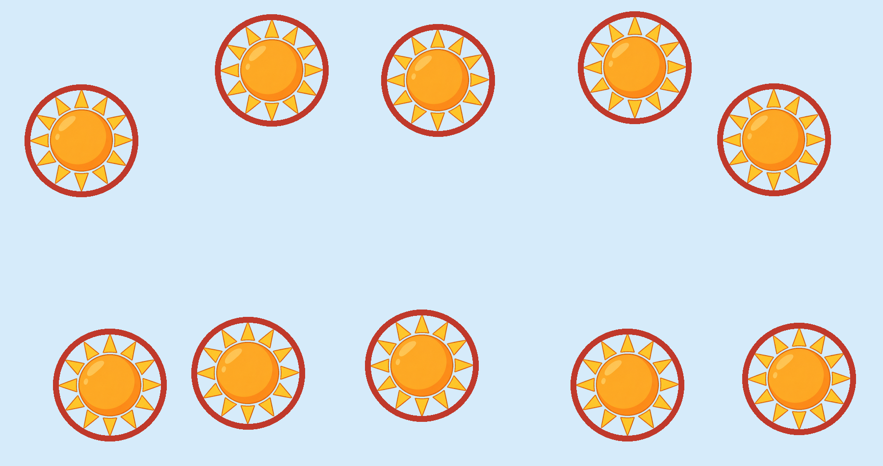
很久以前，天上有幾個太陽？
答案：10 個太陽
單元四 后羿射日
教案設計：施昱廷 職能治療師

Slide 28
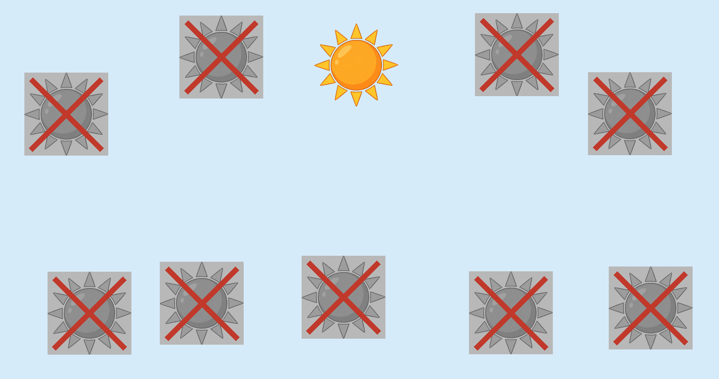
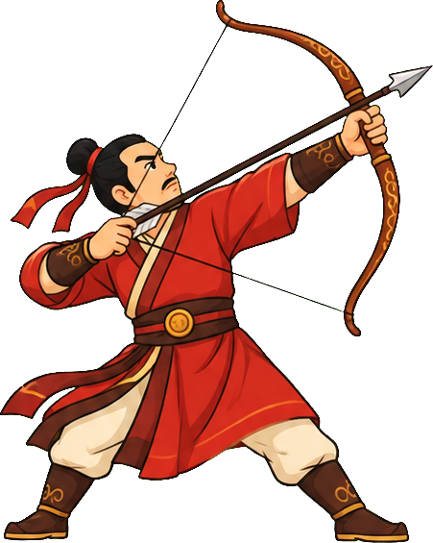
后羿射下 9 個，天上還剩幾個？
單元四 后羿射日
教案設計：施昱廷 職能治療師
Notes:
后羿一箭一箭射，射下 9 個（打叉的）。問：天上還剩幾個？（1）再問：現在天上的太陽就是剩下的那一個。

Slide 29
后羿射下 9 個，天上還剩幾個？
答案：10 － 9 ＝ 1 個 （就是現在天上那一個！）
單元四 后羿射日
教案設計：施昱廷 職能治療師

Slide 30
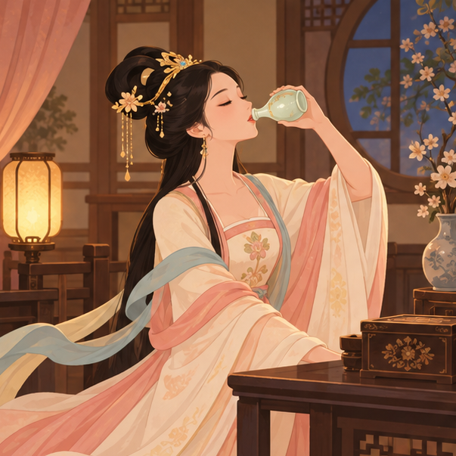
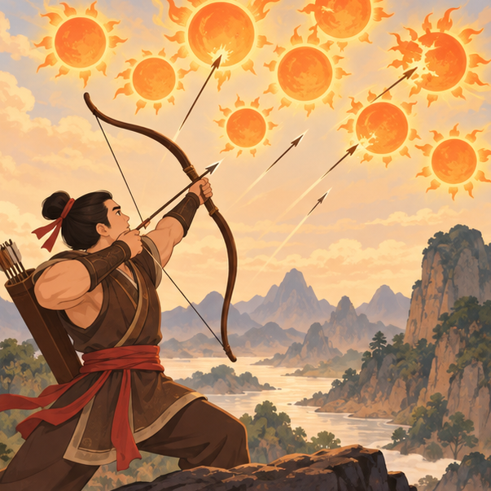
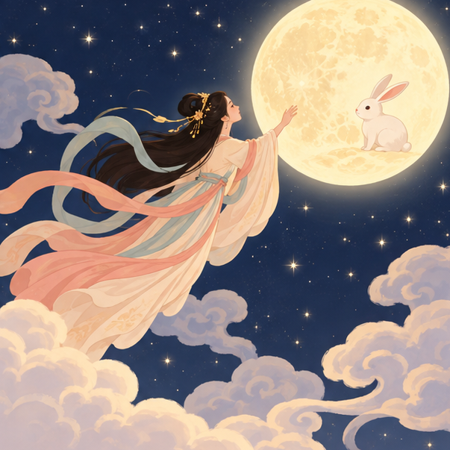
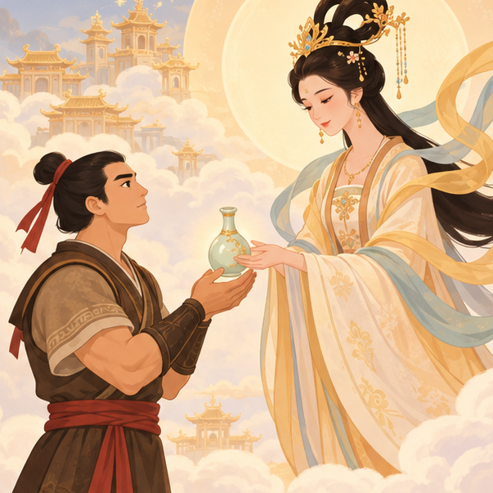
嫦娥奔月：故事排順序
甲
乙
丙
丁
單元四 后羿射日
教案設計：施昱廷 職能治療師
Notes:
先請長輩看四張圖各說「發生什麼事」，再問「哪一張是最先發生的？」一張一張排。

Slide 31
嫦娥奔月：故事排順序
① 后羿射日
② 王母賜藥
③ 嫦娥吞藥
④ 飛上月亮
答案：乙 → 丁 → 甲 → 丙
單元四 后羿射日
教案設計：施昱廷 職能治療師

Slide 32



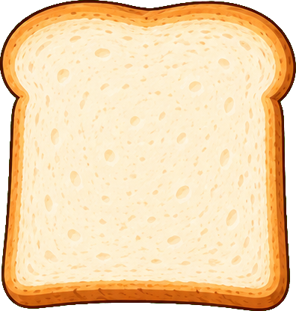

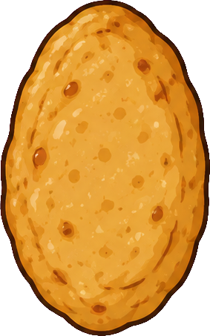


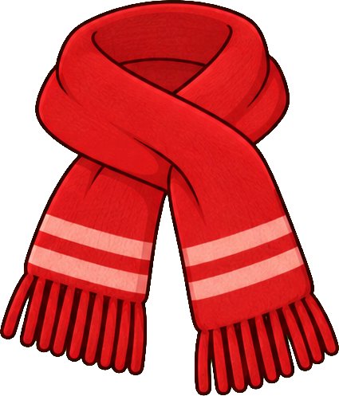
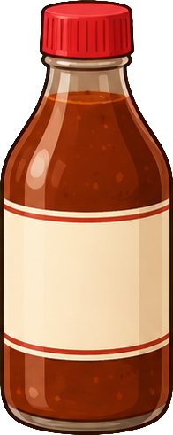
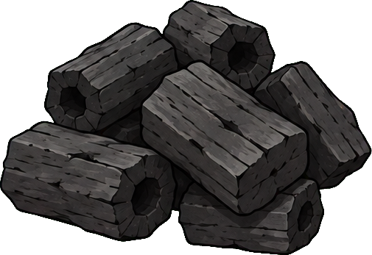
烤肉要準備什麼？哪些用不到？
①
②
③
④
⑤
⑥
⑦
⑧
⑨
⑩
⑪
⑫
單元六 中秋烤肉大會
教案設計：施昱廷 職能治療師
Notes:
12 樣東西，有 4 樣烤肉用不到。請長輩一個一個說「要」或「不要」，說到雨傘、拖鞋通常會笑。

Slide 33
烤肉要準備什麼？哪些用不到？
香腸
雨傘
玉米
吐司
拖鞋
甜不辣
木炭
牙刷
青椒
烤肉架
圍巾
烤肉醬
用不到的：雨傘、牙刷、圍巾（3 樣）
單元六 中秋烤肉大會
教案設計：施昱廷 職能治療師

Slide 34

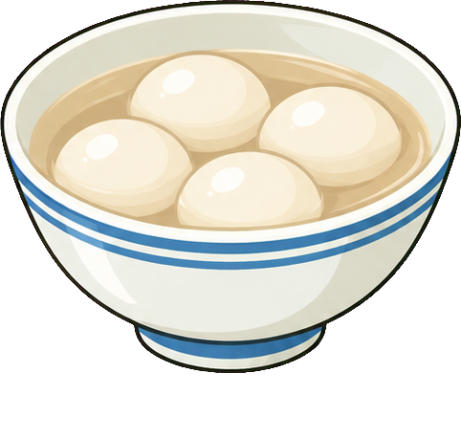
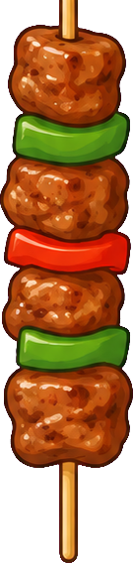
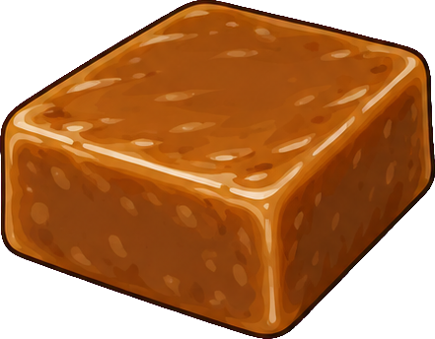
這些食物，是哪個節日吃的？
月餅
粽子
柚子
湯圓
烤肉
年糕
單元六 中秋烤肉大會
教案設計：施昱廷 職能治療師
Notes:
六樣食物，問「這是哪個節日吃的？」中秋節的有三樣（月餅、柚子、烤肉）；其他分別是端午、元宵、過年。

Slide 35
這些食物，是哪個節日吃的？
月餅：中秋節
粽子：端午節
柚子：中秋節
湯圓：元宵節
烤肉：中秋節
年糕：過年
中秋節：月餅、柚子、烤肉 ｜ 端午：粽子 元宵：湯圓 過年：年糕
單元六 中秋烤肉大會
教案設計：施昱廷 職能治療師

Slide 36
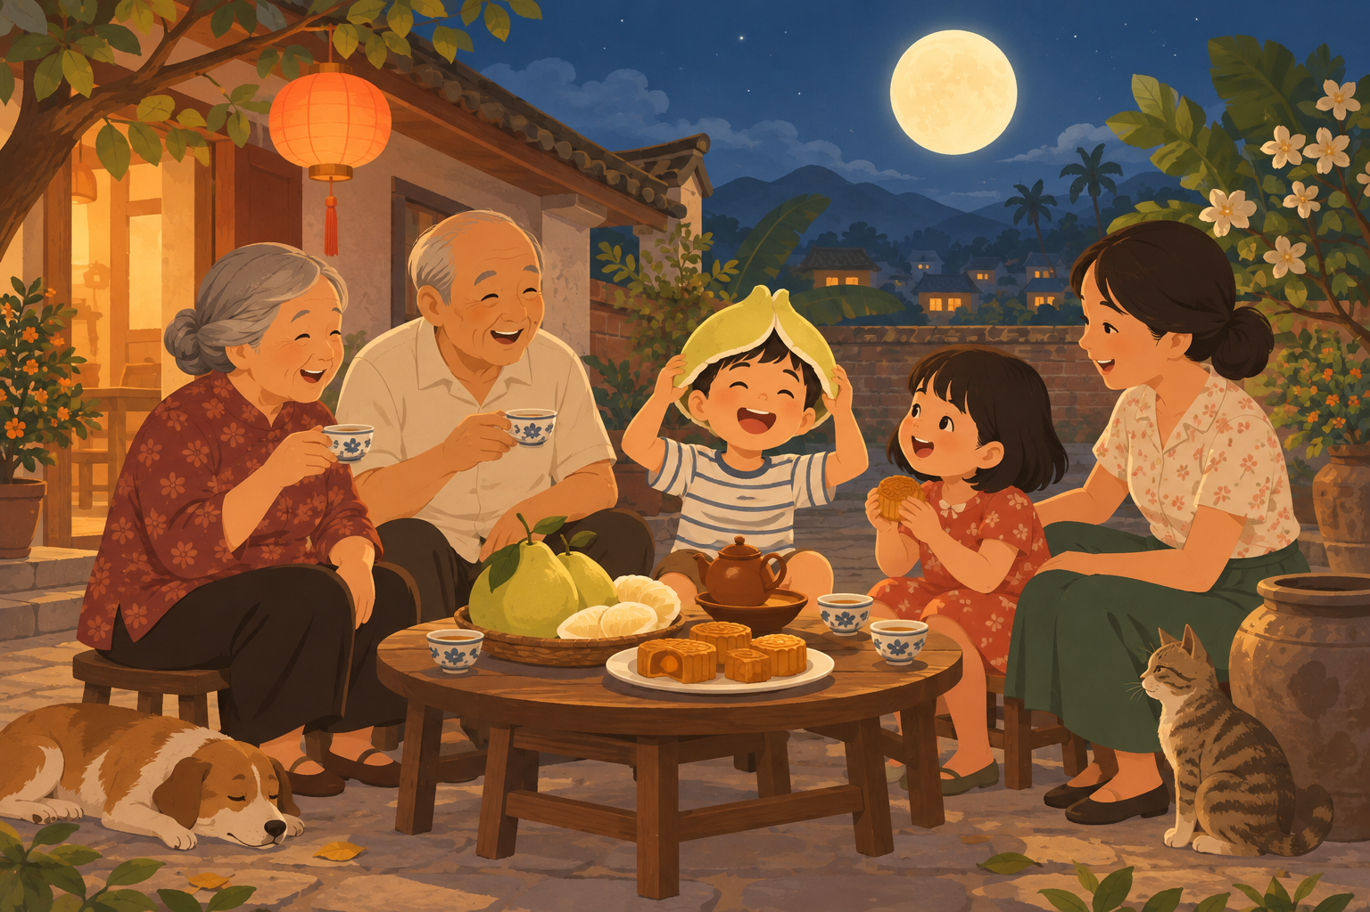
小時候的中秋節，你們家怎麼過？
聊聊看
🌕 有拜月娘嗎？拜什麼？
🍊 戴過柚子帽嗎？
🏮 提過燈籠嗎？什麼做的？
🎵 會唱哪首跟月亮有關的歌？
單元七 中秋節的味道
教案設計：施昱廷 職能治療師
Notes:
全景懷舊圖，讓長輩自己找：「你看到什麼？」再引導三個話題：拜月娘、柚子帽、提燈籠。

Slide 37
祝大家中秋節快樂
月圓 人圓 事事圓
教案設計：施昱廷 職能治療師
教案設計：施昱廷 職能治療師

